Slide 1

Związek Ochotniczych Straży Pożarnych Oddział Województwa Pomorskiego
Przegląd z działań Ochotniczych Straży Pożarnych, inicjatyw strażaków ochotników w województwie pomorskim.
Marek Buza - Prezes Zarządu Oddziału Województwa ZOSP RP woj. Pomorskiego
Łukasz Kawalec – Dyrektor Zarządu Wykonawczego Oddziału Województwa ZOSP RP woj. Pomorskiego

Slide 2

Województwo Pomorskie w liczbach
575
24 330
374
20 101
Jednostki OSP
Druhów i Druhen
Jednostki MDP
Interwencji w roku
w tym 252 w systemie KSRG
aktywnych członków OSP
z 7174 młodymi strażakami
akcji ratowniczo-gaśniczych
Wyposażenie techniczne
Rozwój kompetencji
1091 pojazdów ratowniczo-gaśniczych
44 kursy i szkolenia specjalistyczne
Pompy 2316 szt. agregaty 1014 szt.
1250 przeszkolonych druhów i druhenek
Systematyczna rozbudowa parku maszynowego
Podnoszenie kwalifikacji na wszystkich poziomach

Slide 3
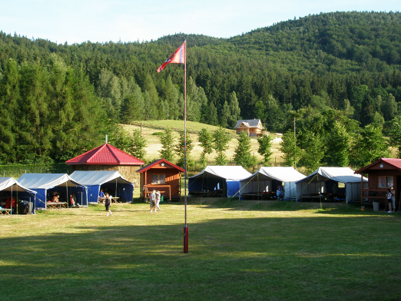
Oddział wojewódzki ZOSP RP w Gdańsku
Organizacja Obozów Szkoleniowo-Wypoczynkowych dla Młodzieżowych Drużyn Pożarniczych w Wambierzycach
W roku 2025 w bazie obozowej w
Wambierzycach uczestniczyło w
Łącznie 724 osoby

Slide 4
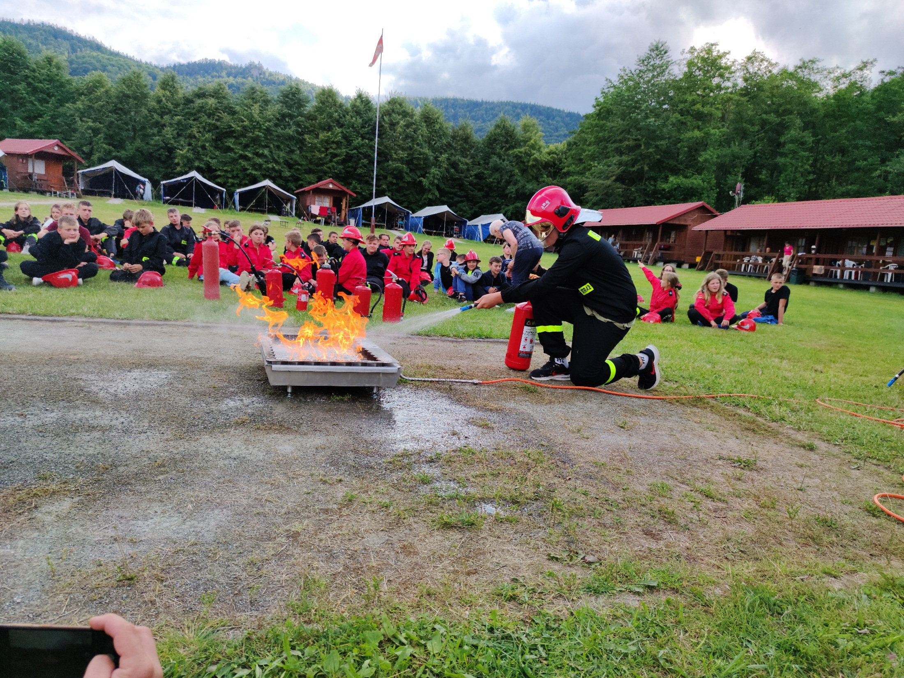
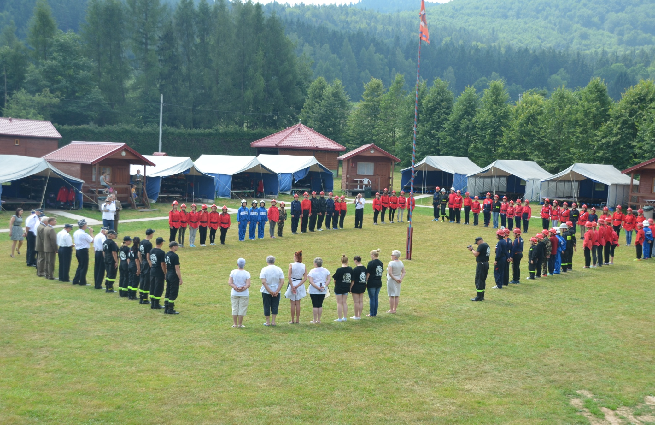
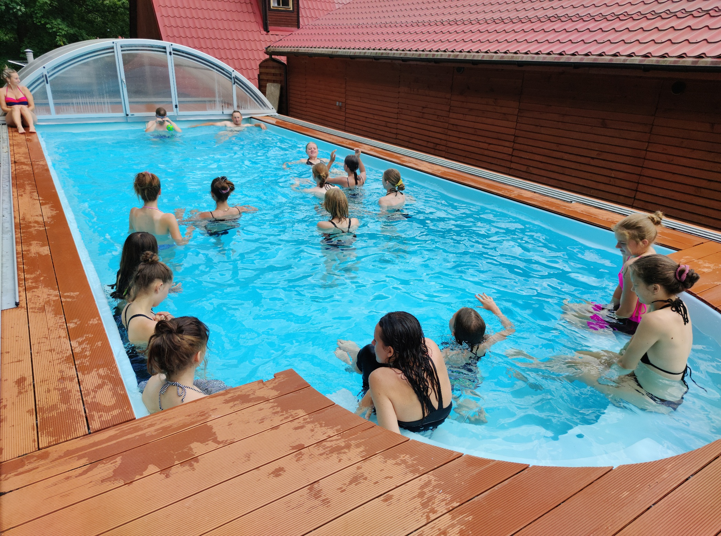

Slide 5
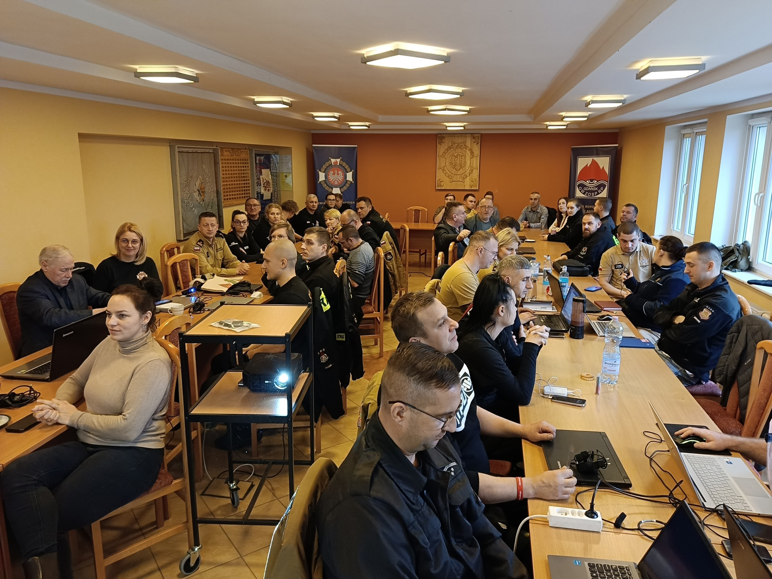
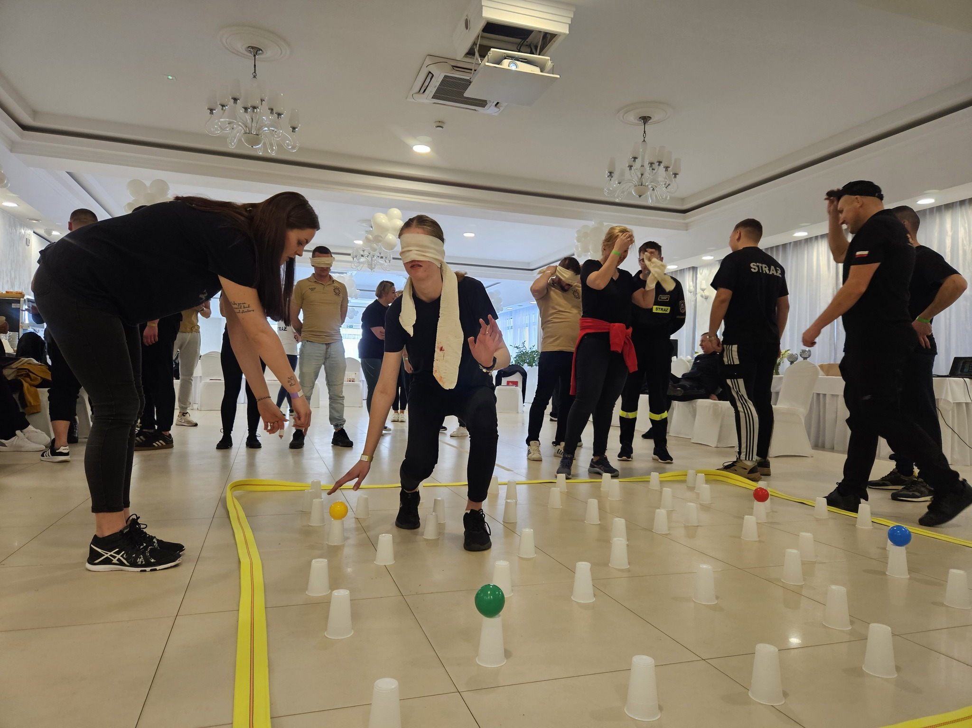
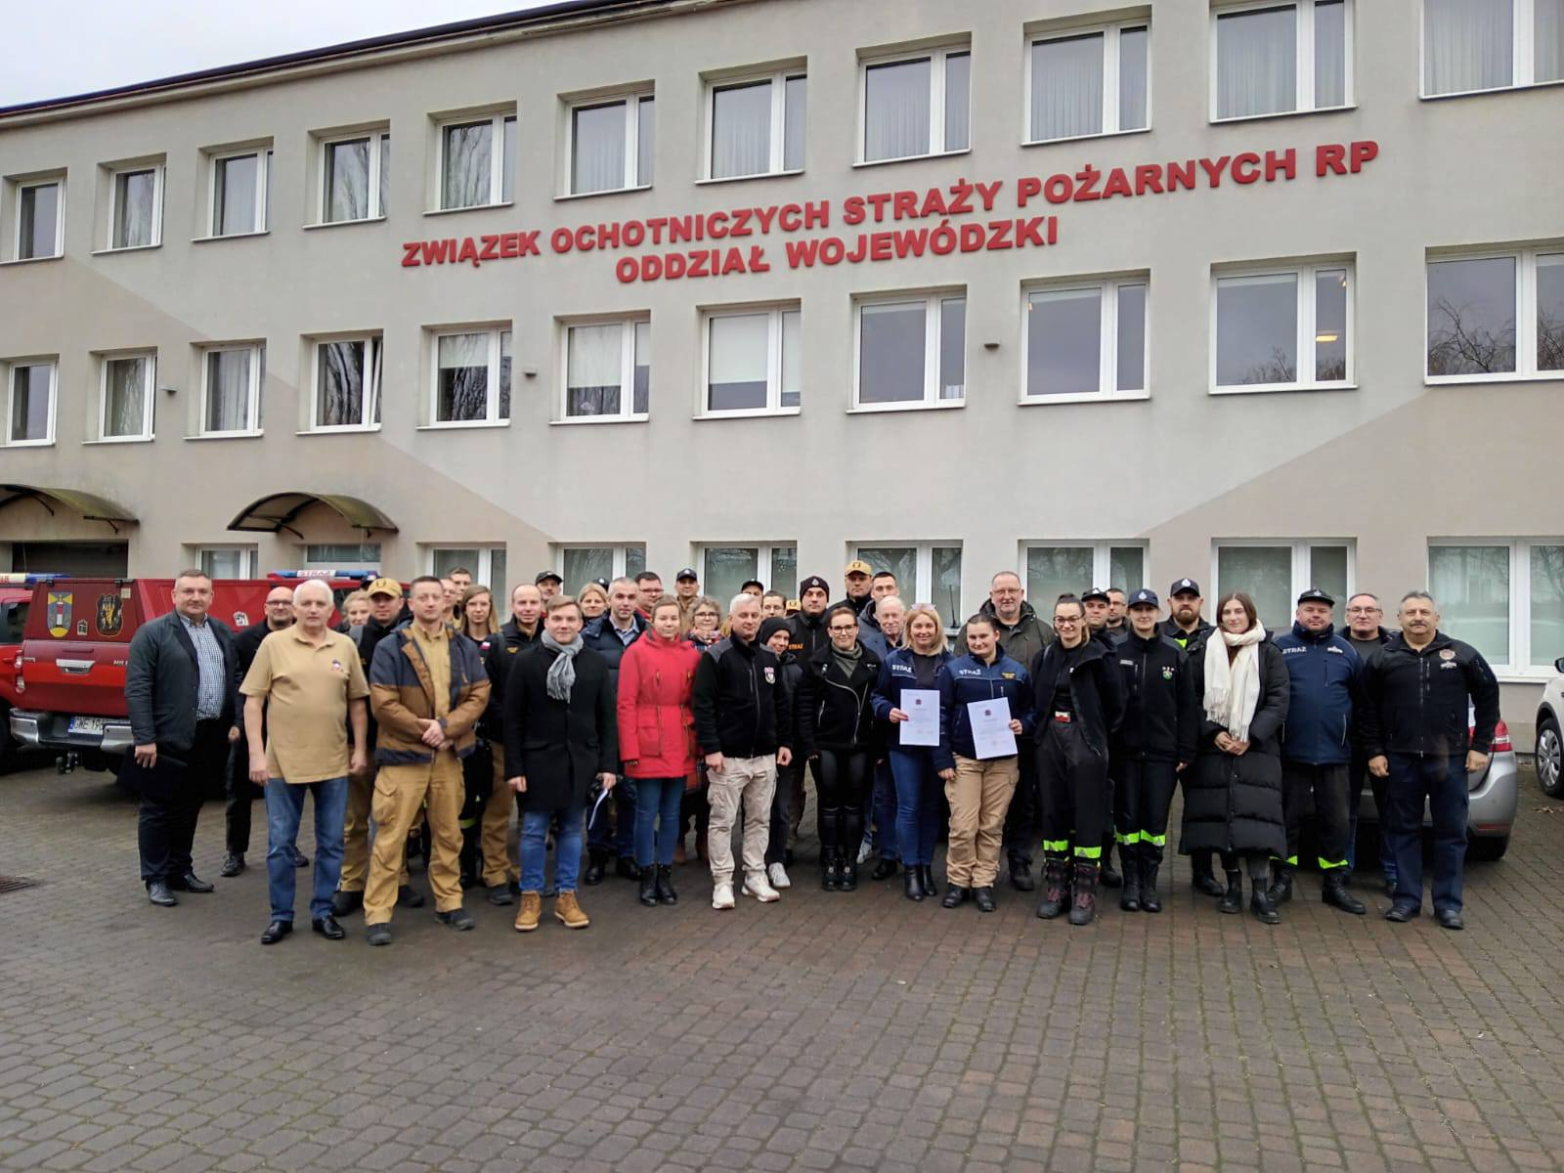
Szkolenie Opiekunów Młodzieżowych drużyn pożarniczych
Szkolenie sędziów zawodów sportowo- pożarniczych

Slide 6
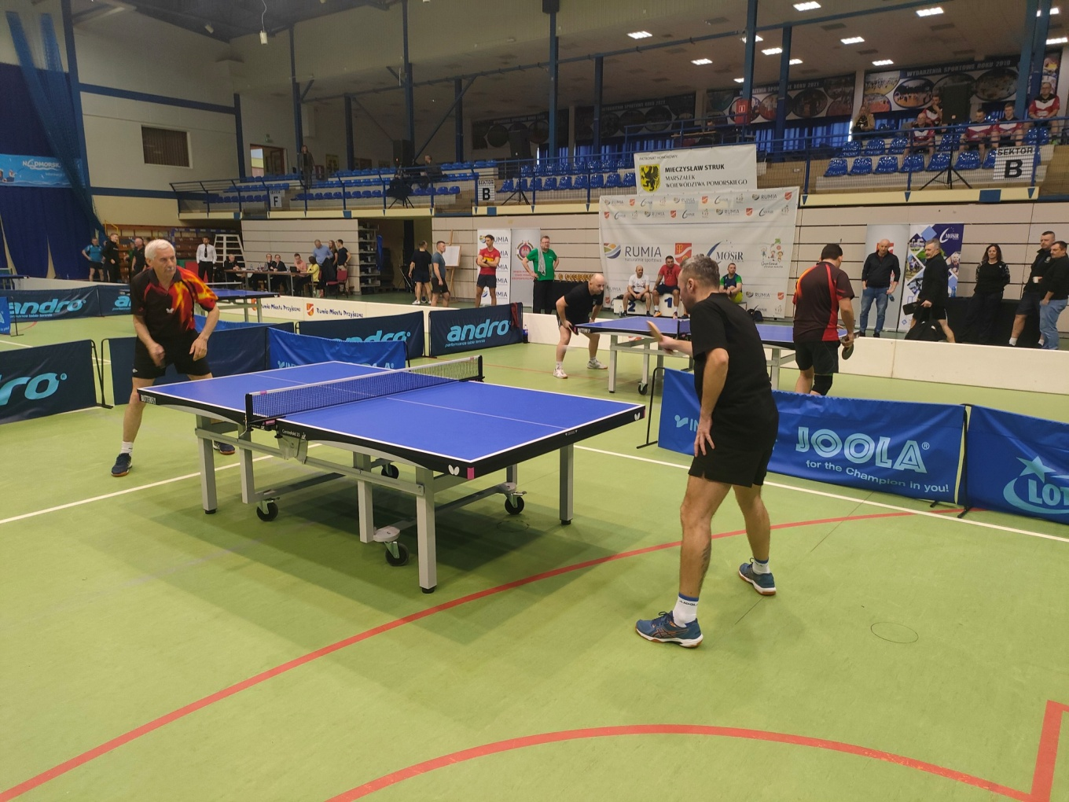
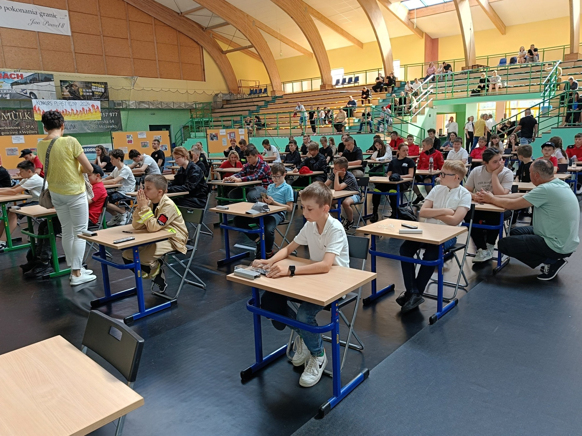
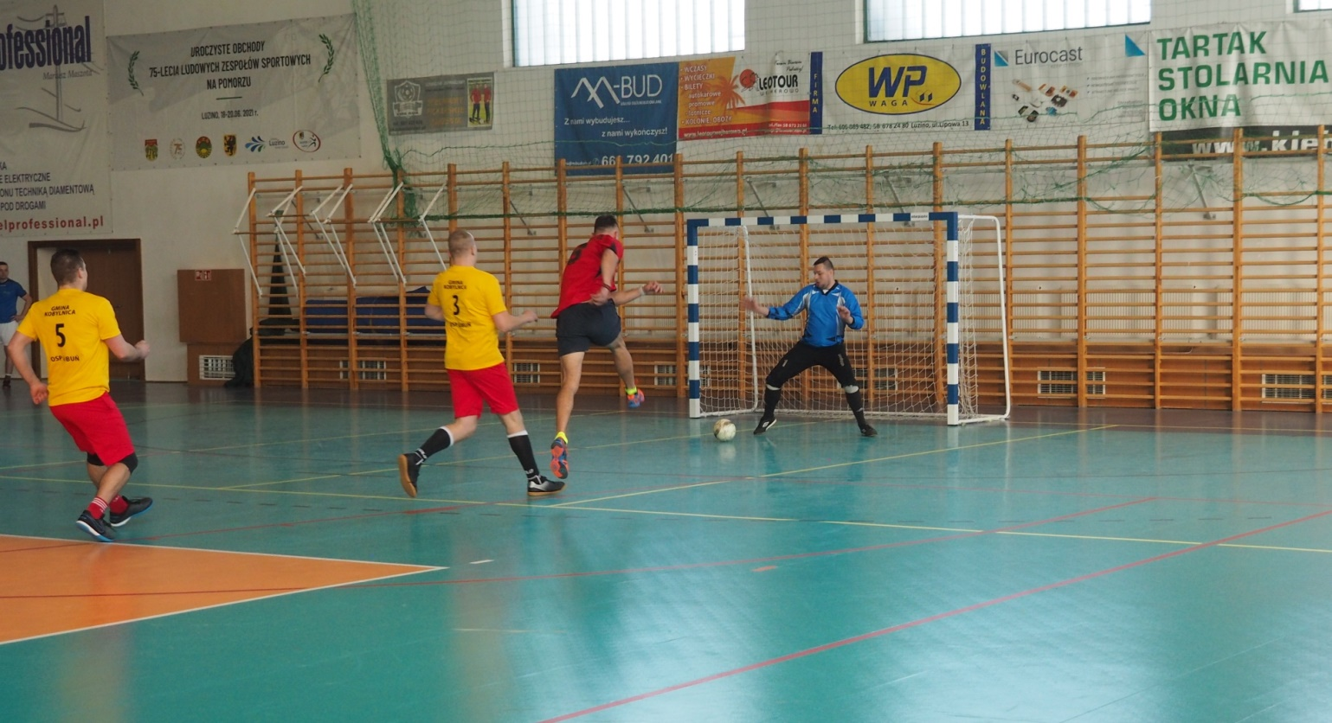
Wojewódzki Turniej Tenisa Stołowego OSP
X wojewódzki Turniej Halowej Piłki Nożnej
Ogólnopolskie Turniej Wiedzy Pożarniczej
etap wojewódzki

Slide 7
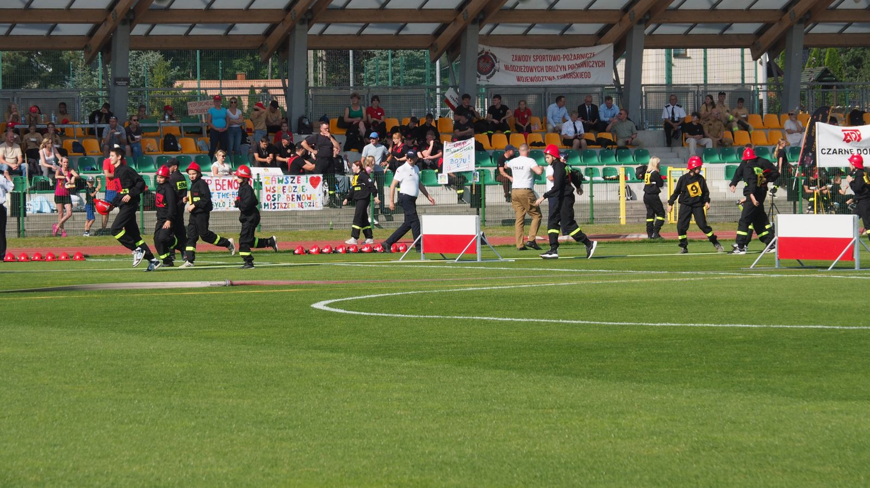
Krajowe zawody Sportowo pożarnicze Młodzieżowych Drużyn Pożarniczych i Strażaków Ochotników w Stężycy liczba uczestników 1085

Slide 8
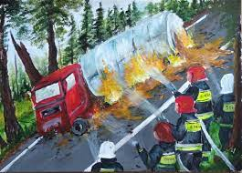
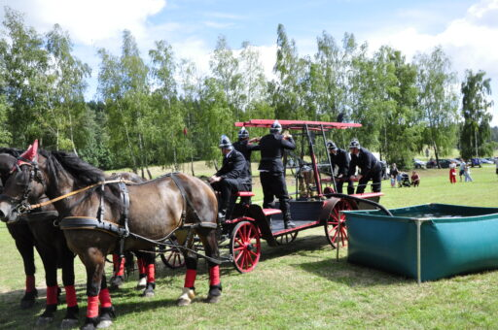
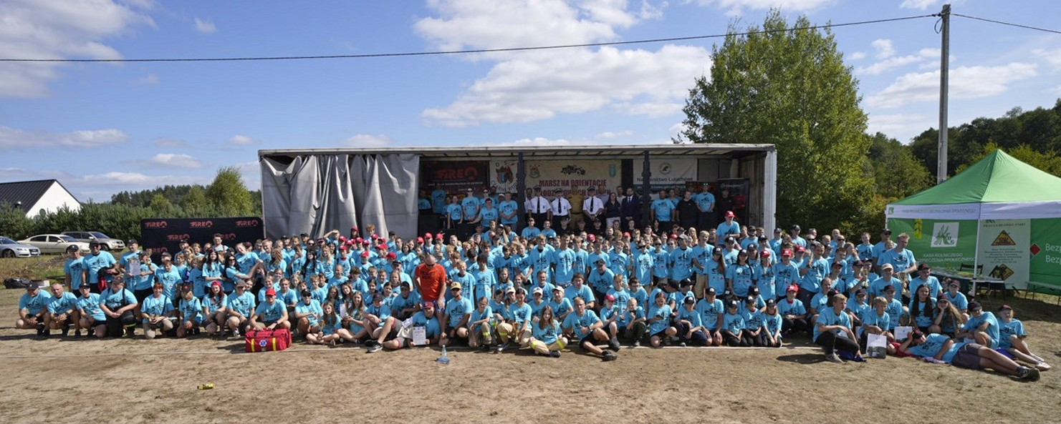
Ogólnopolskie Strażacki Konkurs Plastyczny
XI Parada Zabytkowych Konnych Sikawek
XVI Marsz na orientacje MDP Czarna Woda

Slide 9
Kwalifikowana Pierwsza Pomoc (KPP)
Małe grupy szkoleniowe
Indywidualne podejście do każdego kursanta, maksymalna praktyka na realistycznych scenariuszach z wykorzystaniem fantomów i symulatorów medycznych.
Kompleksowe przygotowanie ratownicze
Program KPP to 66 godzin intensywnej nauki, która kończy się państwowym egzaminem przed komisją Ministerstwa Zdrowia. Absolwenci otrzymują tytuł zawodowy „Ratownik" i mogą działać jako pierwsze ogniwo w łańcuchu ratownictwa medycznego.
Realne scenariusze ratunkowe
Ćwiczenia w warunkach zbliżonych do rzeczywistych interwencji – od urazów komunikacyjnych po zatrzymanie krążenia, od ran kłutych po zatrucia.
Kurs podstawowy 212 uczestników
Recertyfikacja 542 uczestników

Slide 10
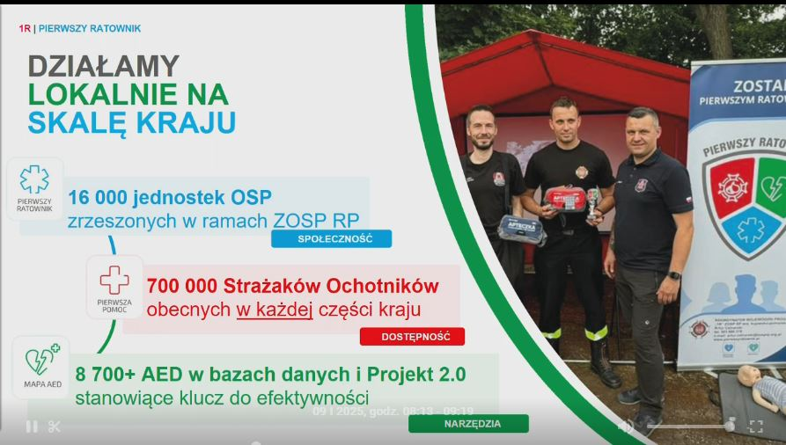

Slide 11
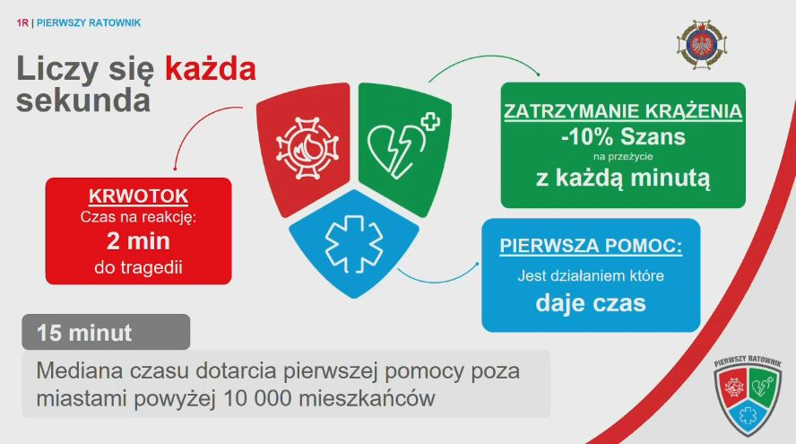

Slide 12


Slide 13

OSP na Straży Środowiska
Czystsze otoczenie i wspólna praca nad selektywną zbiórką uczą, że ekologia zaczyna się pod remizą i w każdym gospodarstwie domowym. To doskonały przykład zaangażowania obywatelskiego i odpowiedzialności za miejsce, w którym żyjemy.
Program zbiórki elektroodpadów 2023–2025
2290
575
Ton elektroodpadów
Ciężarówek
121
2000
Jednostek OSP
Zaangażowanych w działania ekologiczne
Uczestników edukacji
Program „OSP na Straży Środowiska" udowadnia, że Ochotnicze Straże Pożarne to nie tylko ratownicy w sytuacjach zagrożenia – to również liderzy lokalnych społeczności w działaniach na rzecz ochrony środowiska naturalnego.

Slide 14
Certyfikowane Szkolenia z Ochrony Ludności
Dla gmin i instytucji publicznych oraz ludności cywilnej
Wszystkie szkolenia prowadzone są zgodnie z ustawą ochronie ludności i obronie cywilnej oraz ramowymi programami MSWiA. Zapewniamy jeden spójny standard w całym kraju / województwie.
Oferujemy gotową ścieżkę podniesienia gotowości personelu w jednostkach samorządu terytorialnego, szkołach, zakładach pracy i instytucjach użyteczności publicznej.
Usługi publiczne działają sprawnie nawet w sytuacjach kryzysowych – od powodzi i wichur po awarie infrastruktury i zagrożenia chemiczne.
Zajęcia prowadzone przez praktyków PSP i OSP
Uznane państwowe certyfikaty
Aktualność programów zgodna z zagrożeniami

